Slide 1


研究生国家奖学金答辩
马思源
BA15004050
导师：刘树彬教授 封常青副教授
Notes:
各位评委老师，大家下午好，我叫马思源，下面由我来进行研究生国家奖学金答辩

Slide 2

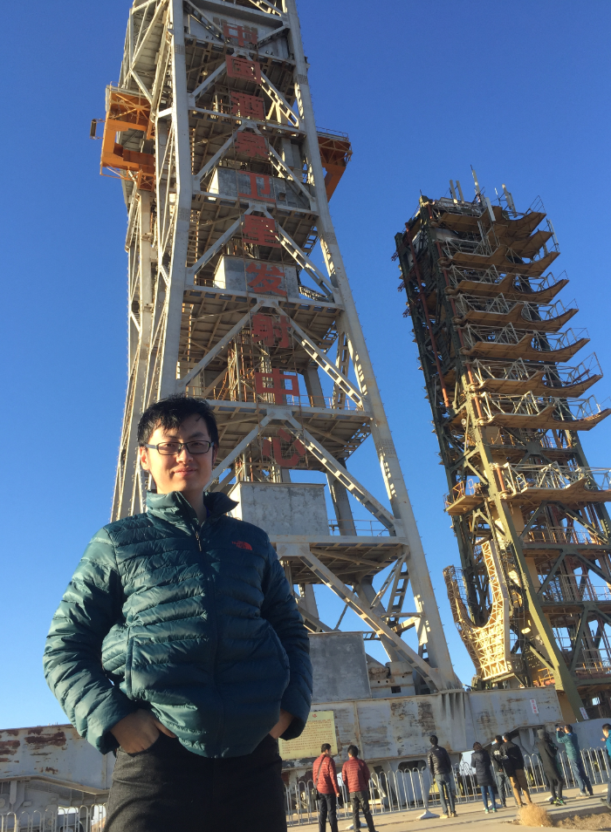
勤奋学习，红专并进，理实交融
个人简介
学业科研
发表论文
社会服务
Notes:
2
我的答辩报告包括：个人简介、学业和科研工作、论文会议情况以及社会服务四个部分

Slide 3
个人简介
2015.09—今
近代物理系 物理电子学 攻读博士学位
博
2013.09—2015.08
近代物理系 物理电子学 (加权平均分90)
硕
2009.09—2013.08
近代物理系 物理电子学
连续三年获得优秀学生二等奖学金
本
Notes:
3
我从09年开始，就读于科大近代物物理系，本科期间连续三年获得优秀学生奖学金银奖。13年保送至近代物理系物理电子学专业快电子学实验室，硕博连读，15年转博，如今攻读博士学位

Slide 4
学业成绩
总学分：43.5
加权平均分：90
成绩排名：25/85
研究生
Notes:
4
就读研究生期间，成绩良好，总学分满足毕业要求，加权平均分90

Slide 5
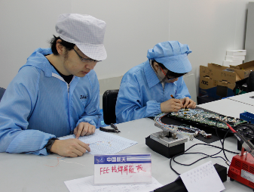
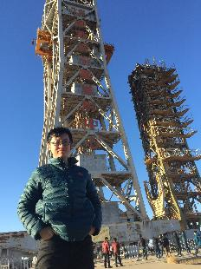
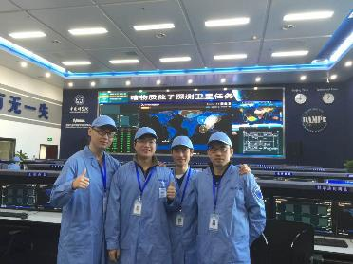
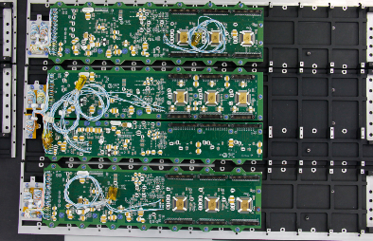
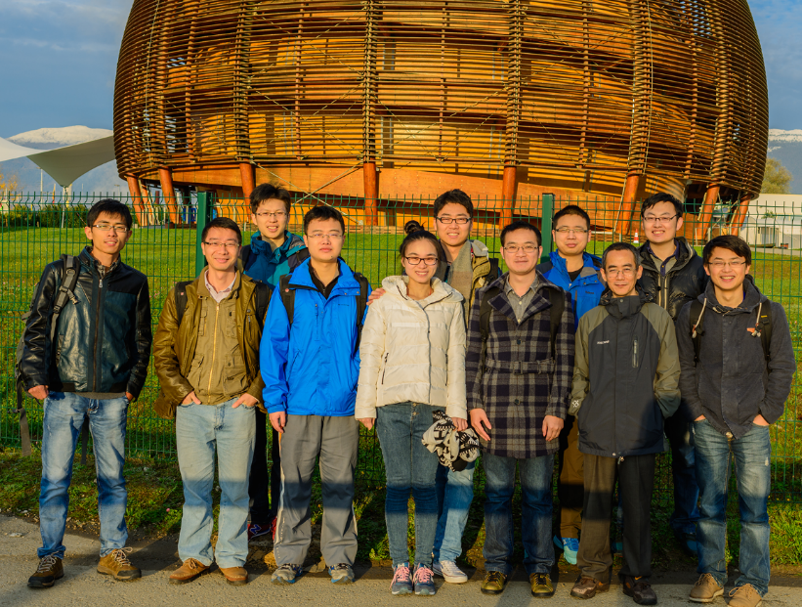
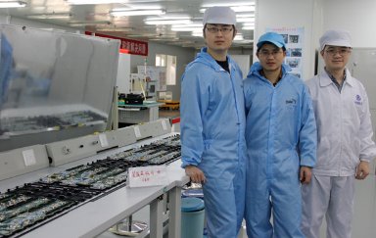
科研工作(1)
暗物质粒子探测卫星BGO量能器
负责BGO量能器正样飞行件前端电子学C型模块设计和工程研制
赴CERN参加鉴定件束流试验
参与卫星总装和整星试验、负责数据判读
作为试验队成员参与发射场测试
卫星发射后，赴空间中心怀柔基地执行入轨后前期遥测值班任务
Notes:
5
下面介绍我的科研工作。我参与了暗物质粒子探测卫星BGO量能器项目，负责量能器正样飞行件前端电子学中C型模块的设计和工程化生产。主要工作包括：初样期间赴CERN参加鉴定件束流试验，正样期间参与卫星总装、和整星环境试验值班，负责数据判读。之后作为试验队员参与发射场测试工作，卫星发射后赴北京空间中心怀柔基地，执行入轨后的前期遥测值班任务。

Slide 6
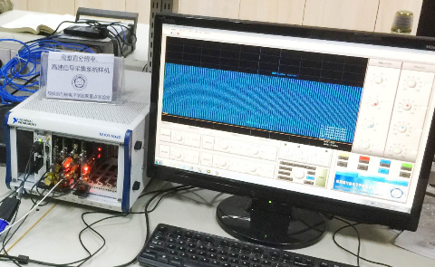
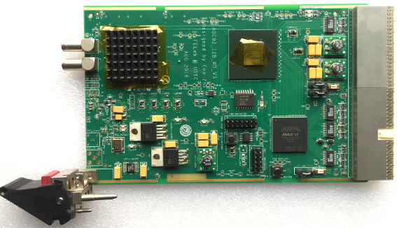
科研工作(2)
中国工程物理研究院高速信号采集系统
项目背景：针对某外场试验，设计一套高垂直分辨、高速信号采集系统
负责输入信号调理电路设计
高速： 1.25GSPS
分辨率： 9.0bit ENOB
高带宽： 250MHz
低噪声： 60dB 信纳比
设计难点：
在满足高增益情况下降低噪声
精确调整差模信号偏置电压
Notes:
6
下面是另一项工作，为中国工程物理研究院的某外场试验，设计一套高垂直分辨率，高速的信号采集系统。具体承担输入信号调理电路的设计。下面是该系统主要指标，我的设计难点主要在满足高增益情况下，降低噪声，以及精确调整差模信号的偏置电压，使其适应ADC的输入动态范围。设计结果满足指标要求，系统被成功应用于其试验项目，运行状态良好。

Slide 7
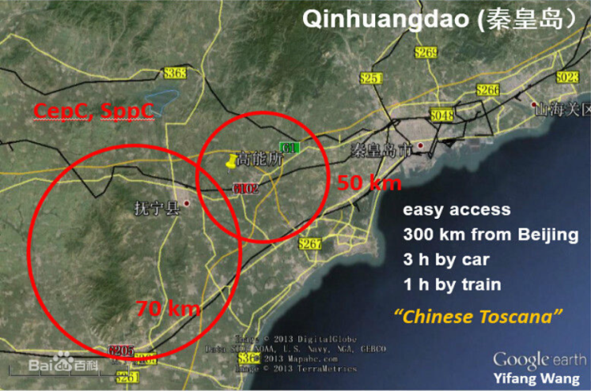
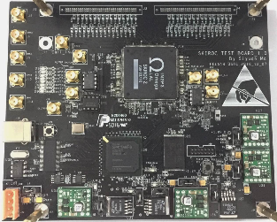
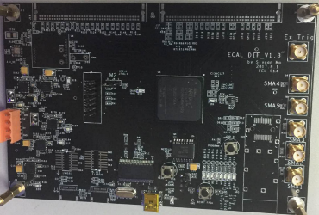
科研工作(3)
中国环形正负电子对撞机(CEPC)
电磁量能器关键技术预研
针对硅—钨图像型电磁量能器读出电子学关键技术攻关
博士毕业课题，项目进行中
项目难点：
集成度高，对功耗和散热有严格的要求
模拟读出，对速度和分辨率有很高要求
进展顺利：
已验证可行性
正在设计原型机
Notes:
7
第三项工作是目前正在进行的。中国环形正负电子对撞机，电磁量能器项目，旨在开展针对硅钨图像型电磁量能器读出电子学中关键技术的预研攻关。这是我的博士毕业课题。项目的难点一个是由于图像型量能器通道集成度非常高，因此对功耗和散热有严格要求。另一个难点是由于采用模拟读出，因此对速度和分辨率有很高要求。项目目前进展顺利，已经成功验证可行性，正在进行原型机设计。

Slide 8
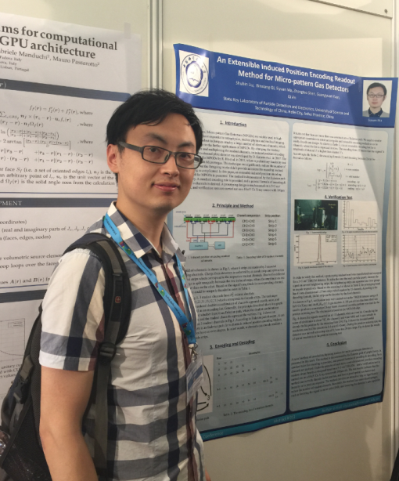
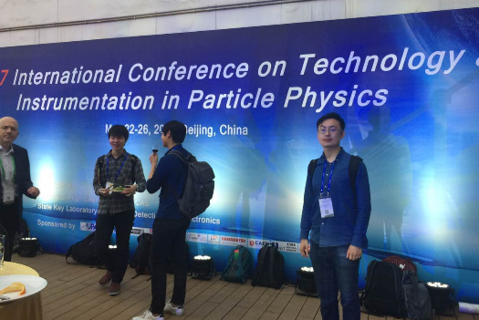
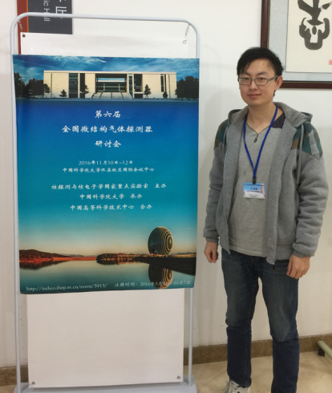
学术论文 & 参加会议
学术论文
Ma Siyuan, Feng Changqing, et al. A portable readout system for Micro-pattern Gas Detectors and Scintillation Detectors[J]. Springer Proceedings in Physics. (已接收)
Liu Shubin, Ma Siyuan, et al. An extensible induced position encoding readout method for Micro-pattern Gas Detectors[J]. IEEE. Transactions on Nuclear Science. (终审)
马思源, 封常青, 沈仲弢, 等. 暗物质粒子探测卫星 BGO 量能器地面自动化测试软件[J]. 核技术, 2015, 38(12): 120403-120403
参加会议
20th IEEE Real Time Conference (RT2016) - Padova
International Conference on Technology and Instrumentaion in Particle Physics (TIPP2017) -Beijing
第六届全国微结构气体探测器研讨会 – 北京
Notes:
8
下面是我的论文和会议情况。截至目前一共三篇论文，其中两篇英文，一篇一作，一篇导师一作我是二作。读研期间积极参加国际会议，2016年参加了RT会议，2017年参加了TIPP会议，还参加过国内的第六届微结构气体探测器研讨会。

Slide 9
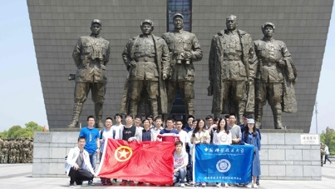
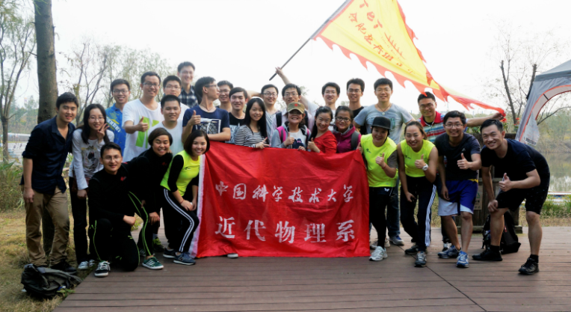
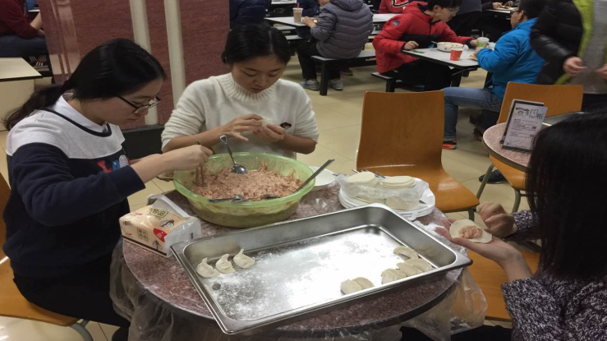
社会服务
13级硕士班 班长
15级博士班 班长
班委工作
参观渡江战役纪念馆 2014.9.27
秋风送爽划龙舟 2015.10.23
平安夜包饺子 2016.12.24
Notes:
9
下面介绍我的社会服务内容，我担任了13级硕士班班长，以及15级博士班班长，积极协助班主任开展班级管理工作。并多次组织班级活动，包括参观渡江战役纪念馆，秋季划龙舟，平安夜包饺子等，取得了良好反响。

Slide 10
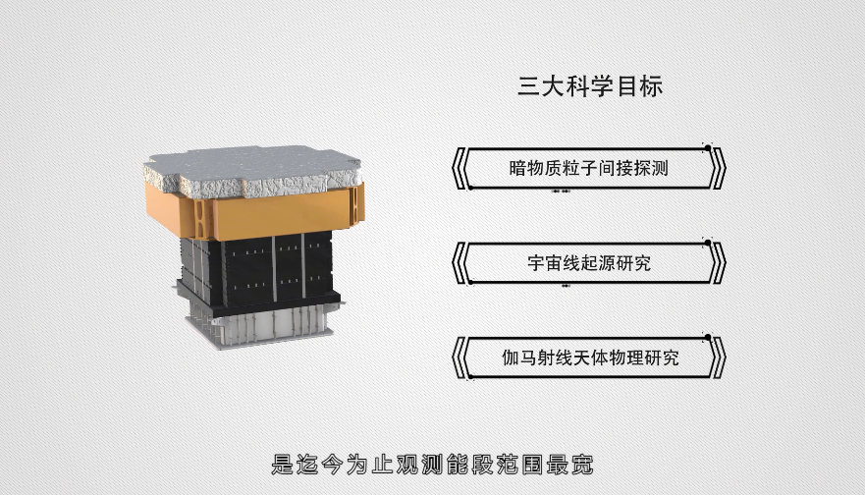
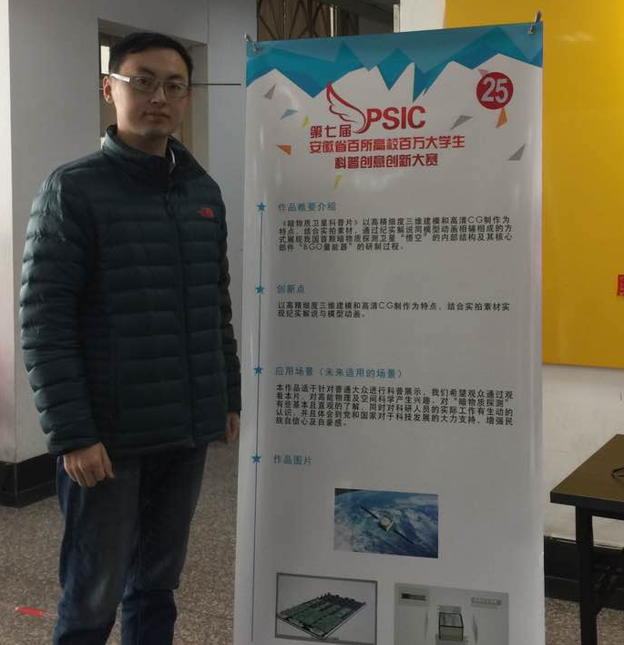
社会服务
科普宣传
13年至今连续担任科技活动周讲解员
编剧并监制暗物质粒子探测卫星BGO量能器科普宣传片
参加“科大首届科普创意创新大赛”获得一等奖
参加“第七届安徽省百所高校百万大学生科普创意创新大赛” 获得二等奖
Notes:
10
下面介绍我的社会服务内容，我担任了13级硕士班班长，以及15级博士班班长，积极协助班主任开展班级管理工作。并多次组织班级活动，包括参观渡江战役纪念馆，秋季划龙舟，平安夜包饺子等，取得了良好反响。

Slide 11
欢迎各位老师批评指正！

